Slide 1
Квадрат и куб
Учитель математики и информатики МКОУ «Верхнечеренская СОШ» Клетского района Волгоградской области Мараховская Ангелина Ивановна

Slide 2
5
30
14
6
- 16
: 2
:15
75
7
3
+13
+15
- 10
10
25
20

Slide 3
Задача:
В кинотеатре на дневной сеанс продали 210 билетов, на утренний сеанс – на 60 билетов меньше, чем на дневной, а на вечерний сеанс – в 2 раза больше, чем на утренний.
Поставьте вопрос и решите задачу.
Сколько всего продано билетов?

Slide 4
Условие задач:
Дневной сеанс - 210 билетов,
Утренний сеанс – на 60 м,
Вечерний сеанс – в 2 раза б.
Сколько всего продано билетов?
Решение:
210 – 60 =150 билетов (утренний)
150 * 2 = 300 билетов (вечерний)
210+150+300 = 660 билетов (всего)
Ответ: 660 билетов

Slide 5
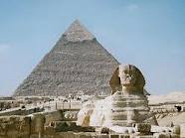
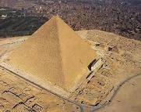
Геометрия
«ГЕО» - земля, «МЕТРИЯ» - измерение

Slide 6
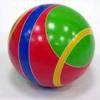
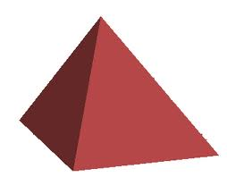
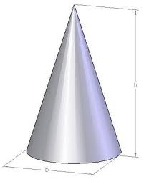

Slide 7
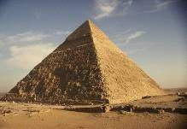
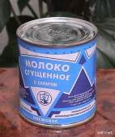
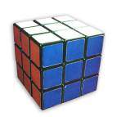
На какие 2 группы делятся
геометрические фигуры?
Плоские
Объёмные

Slide 8


Куб
Квадрат

Slide 9
Тема:
Квадрат и куб

Slide 10
Цели:
Познакомиться с «квадратом» и «кубом»;
Рассмотреть грани, ребра и вершины куба;
Научиться изображать куб;
Научиться находить объем куба.

Slide 11
а
2
S =
а
а
а
.
а
=
2
2
2
мм
см
2
м
дм

Slide 12
V=
3
а
а
а
а
.
.
а
=
объём
а
а
3
3
3
мм
см
3
м
дм

Slide 13
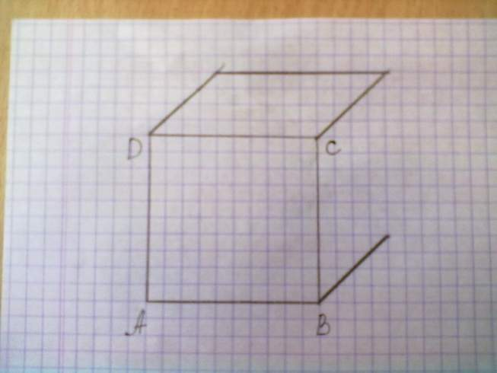
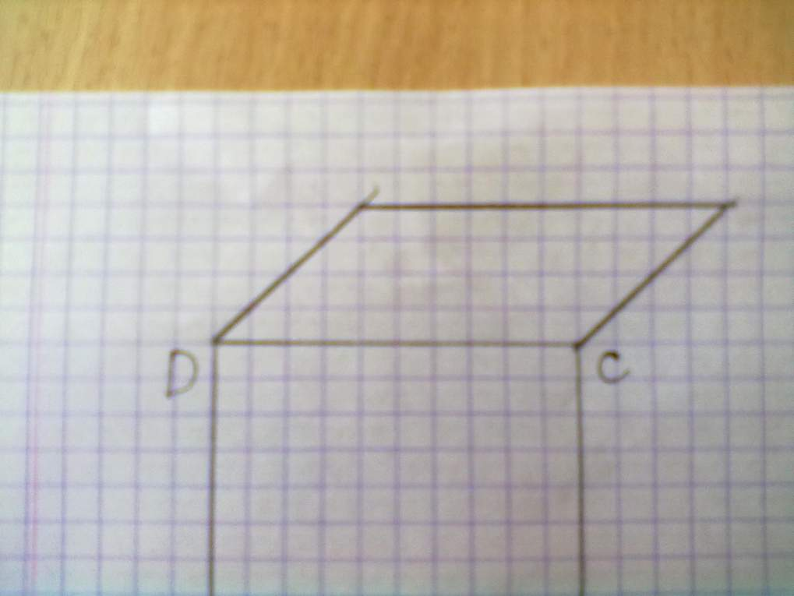
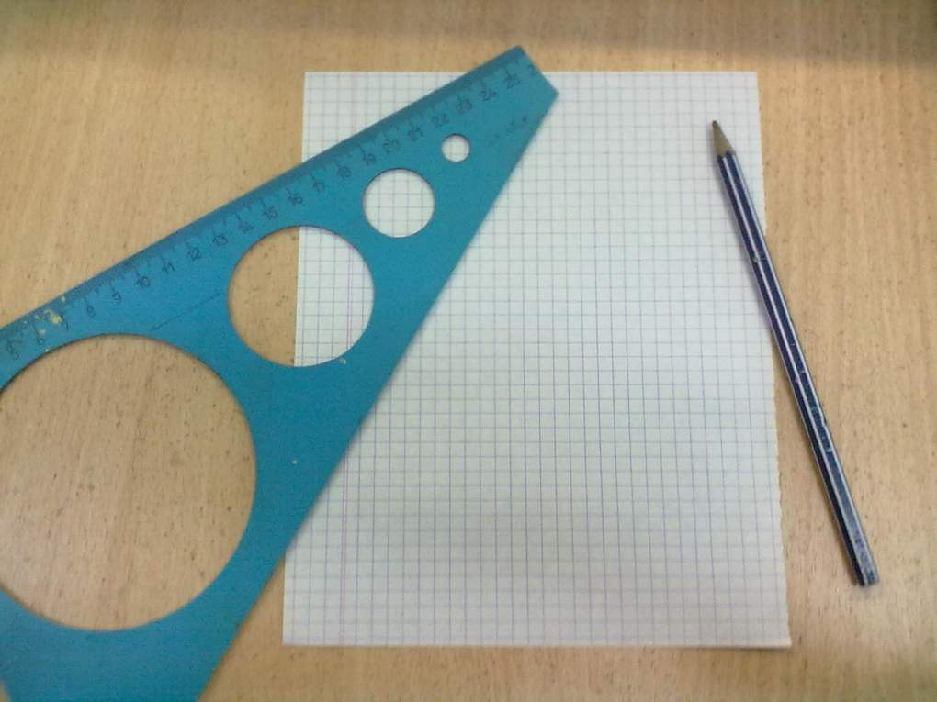
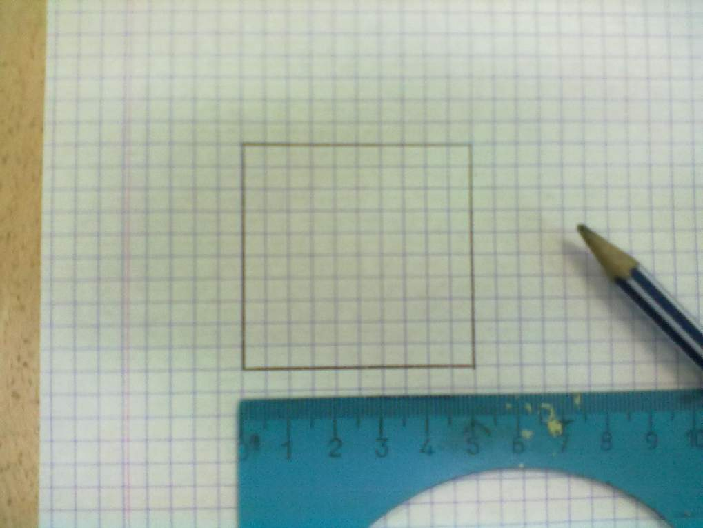
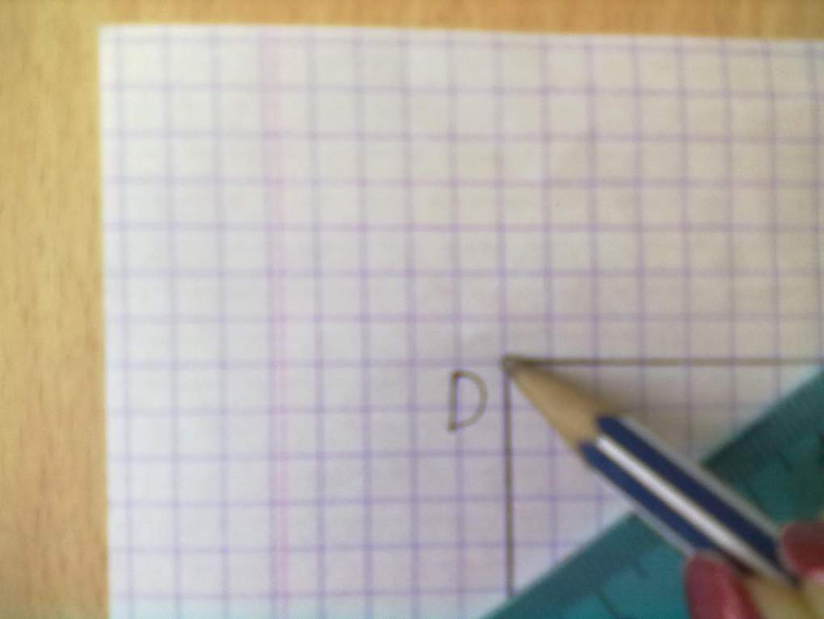
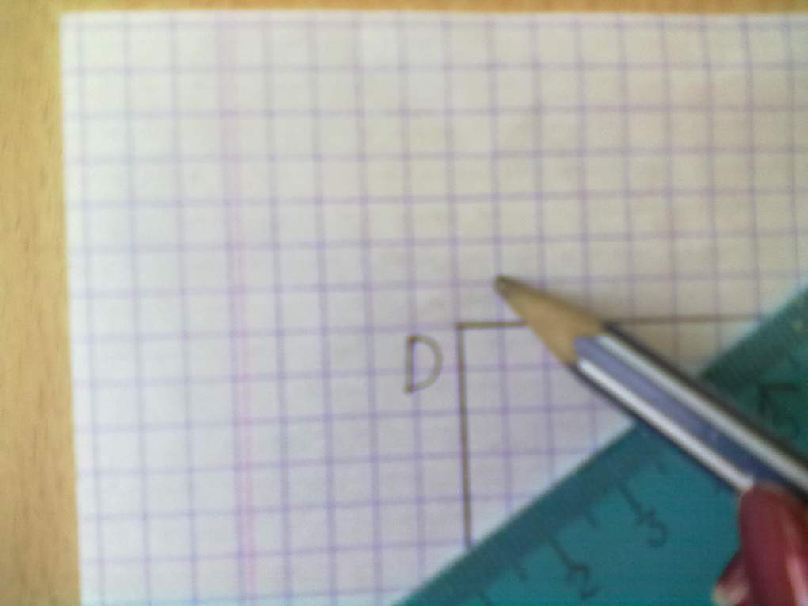
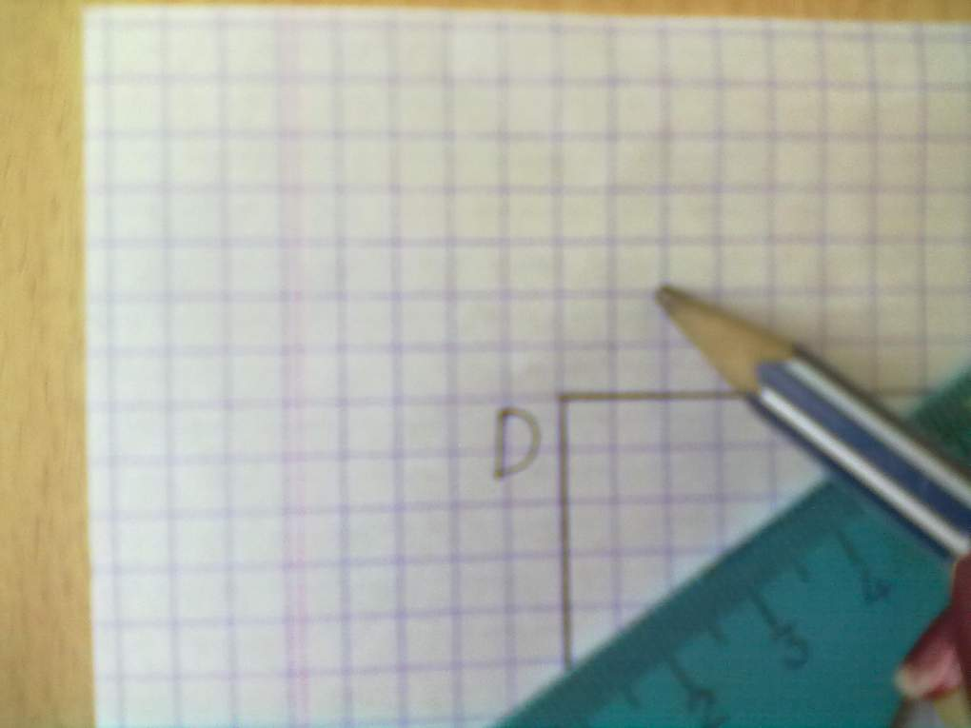
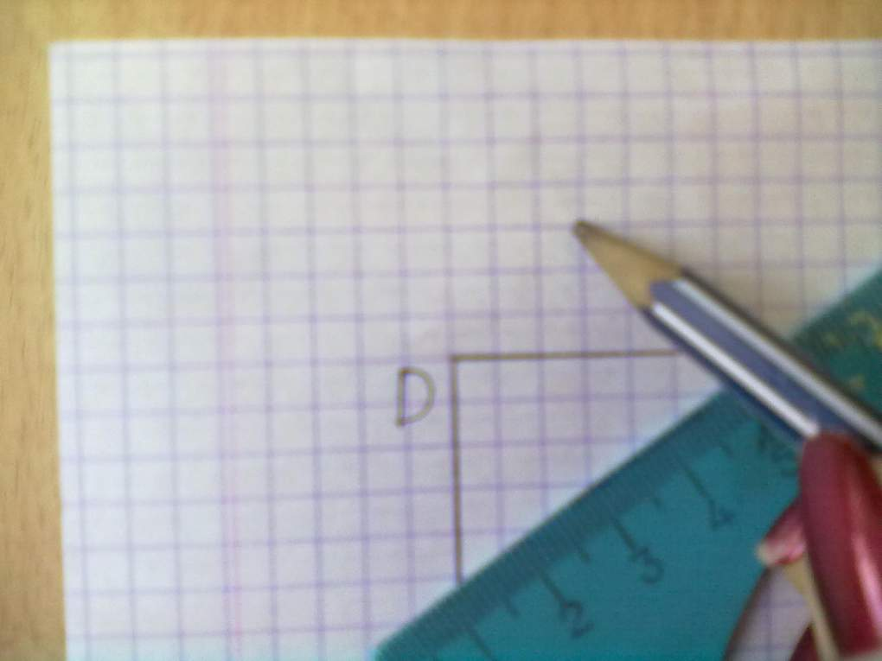
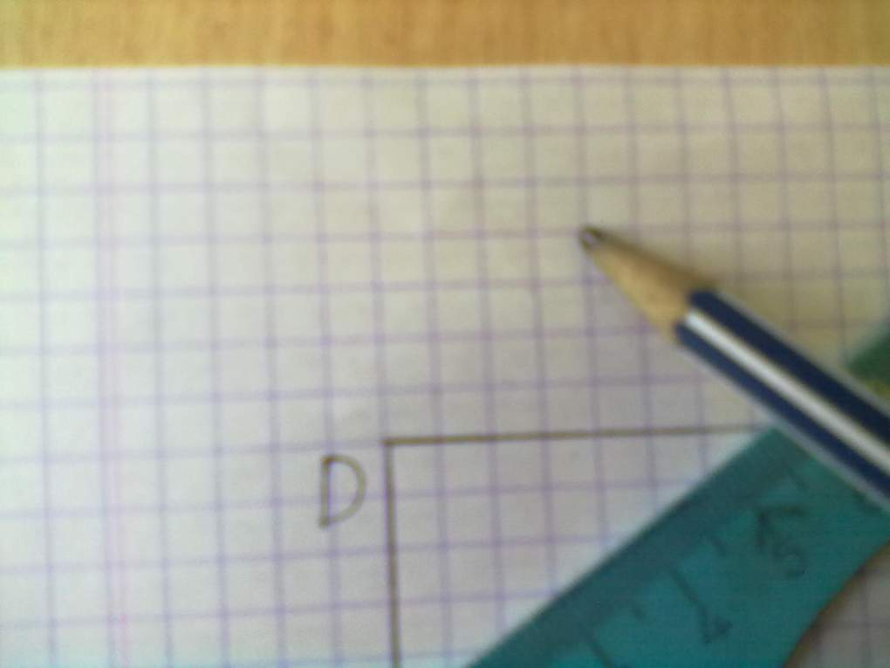
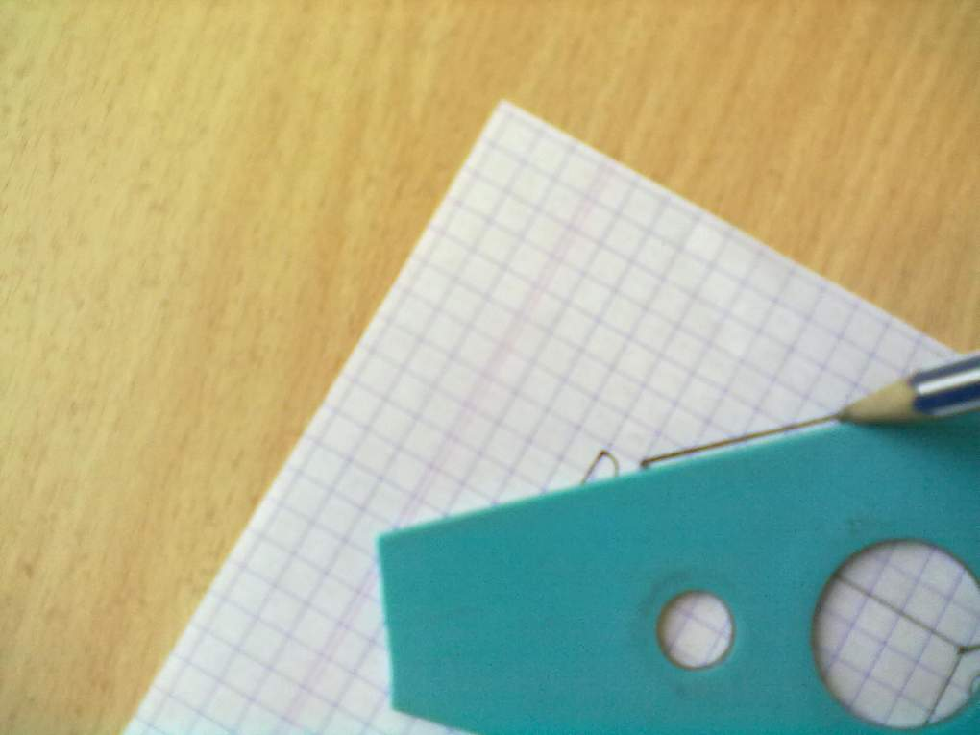
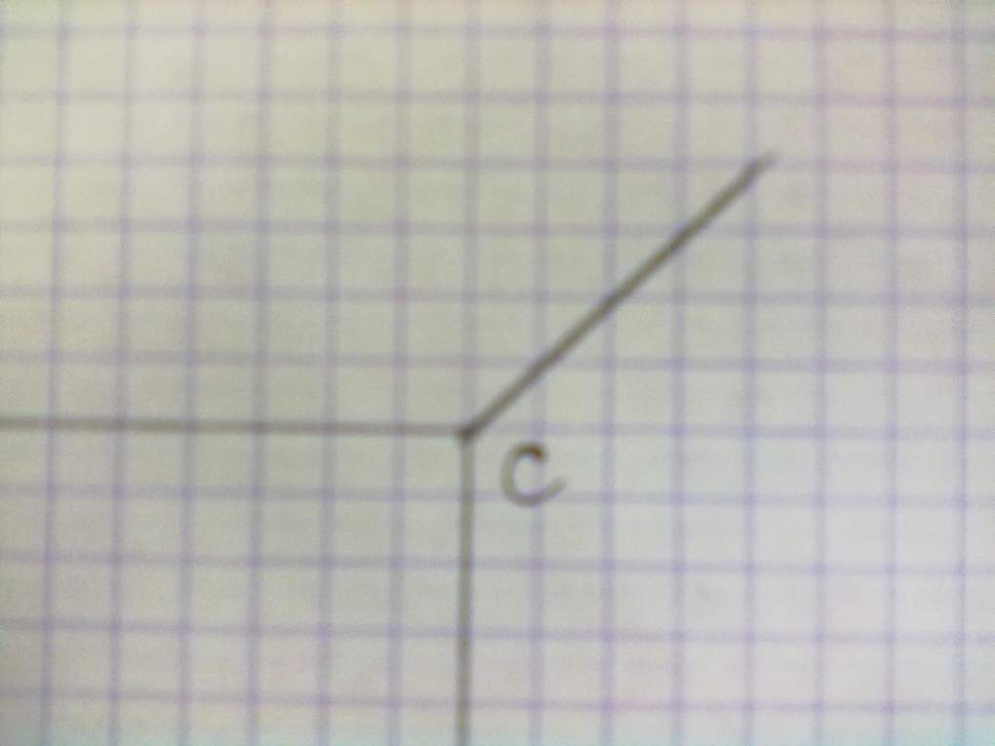
M
N
5 см
N
D
M
C
D
C
5 см
5 см
O
D
D
D
D
D
C
C
L
5 см
D
B
А
A
B

Slide 14
Куб

Slide 15
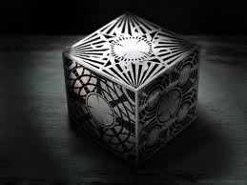
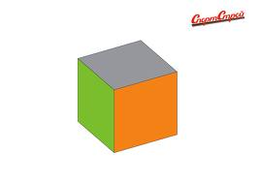
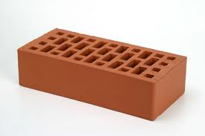
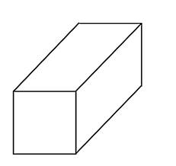
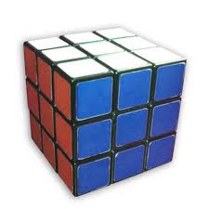
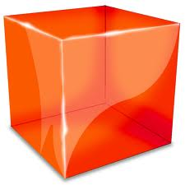
2
3
1
4
5
6

Slide 16
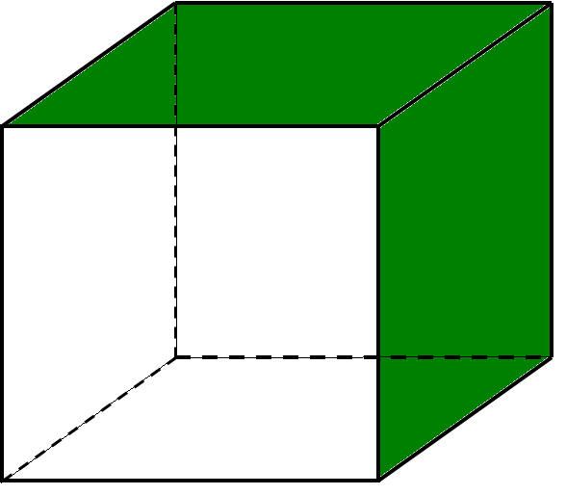
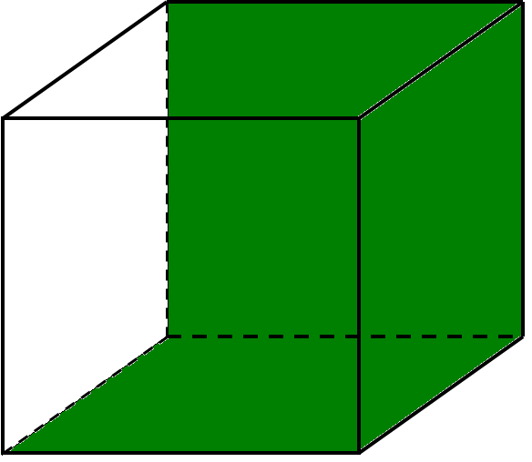
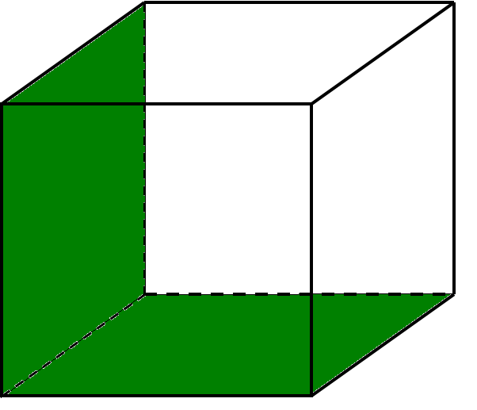
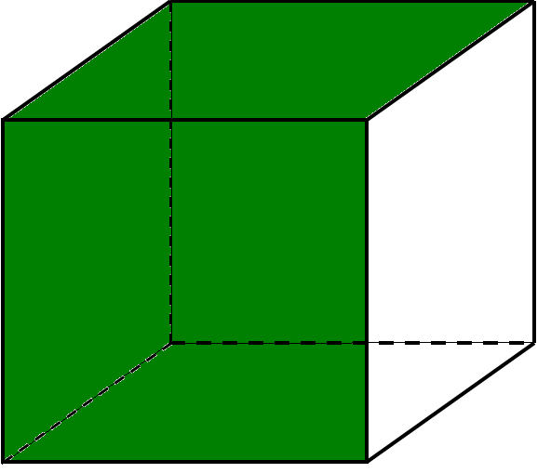
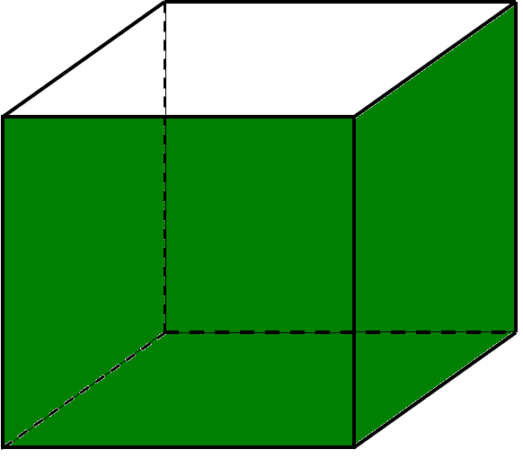
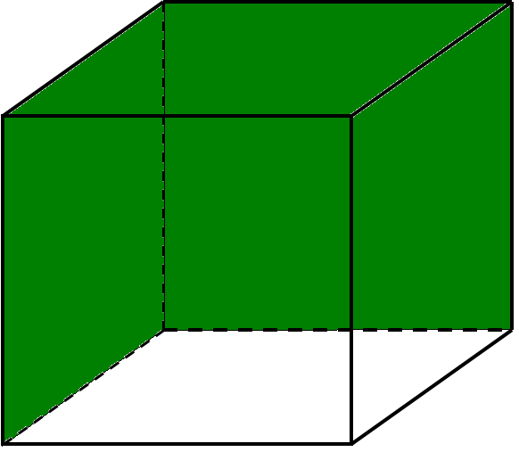

Slide 17
У куба 6 граней

Slide 18
Вершины куба
M
N
D
C
O
L
A
B

Slide 19
У куба 6 граней
У куба 6 граней;
У куба 8 вершин;

Slide 20
Ребра куба

Slide 21
У куба 6 граней
У куба 6 граней;
У куба 8 вершин;
У куба 12 ребер.

Slide 22
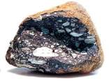

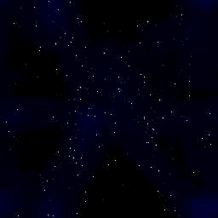






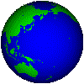


Slide 23
Работа с учебником
Стр. 78 №258 (устно)
Стр. 79 №262 (устно)

Slide 24
Итог урока
Из скольких квадратов состоит поверхность куба?
Как называются эти квадраты в кубе?
Сколько вершин имеет куб?
Сколько рёбер у куба?
Какие виды фигур знаете?
Как найти S грани куба?
А всей поверхности куба?
V куба?

